Slide 1
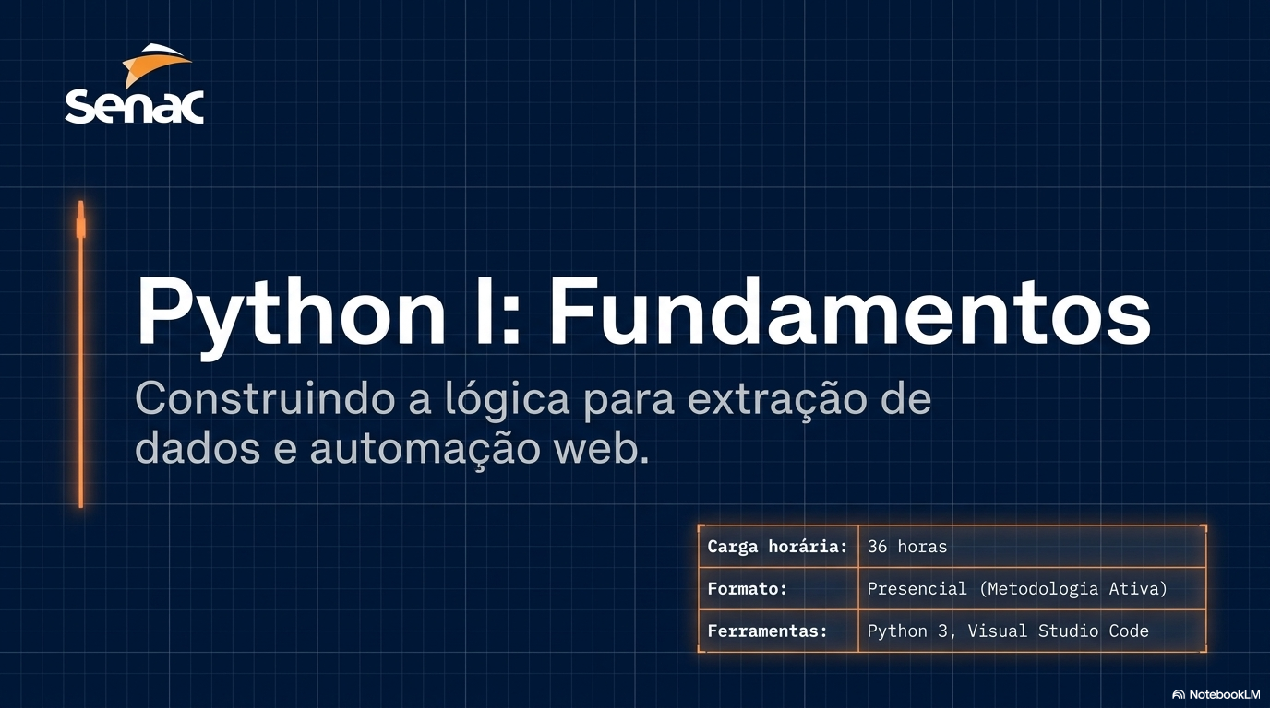

Slide 2
ATENÇÃO – CONTROLE DE FREQUÊNCIA
O curso possui carga horária total de 36 horas.
O limite máximo de faltas permitido é de 25% da carga horária, o que corresponde a: até 9 horas de ausência no total
Isso equivale a 2 dias de aula apenas.
Ultrapassar esse limite resulta em reprovação automática por falta
Mantenha sua frequência e acompanhe todas as aulas com atenção.

Slide 3
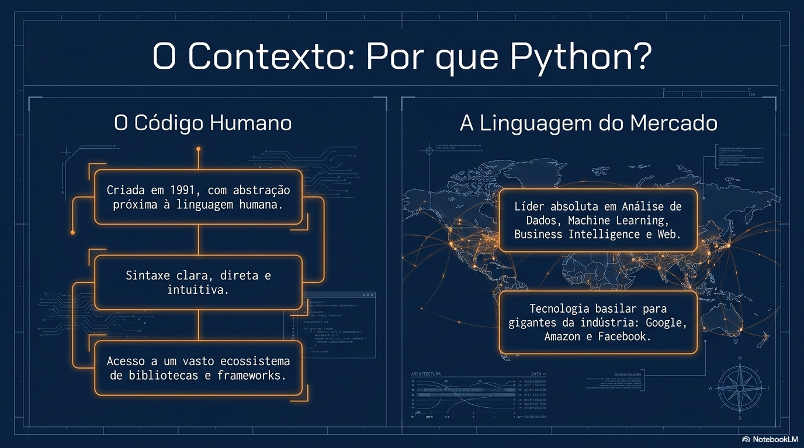


Slide 4

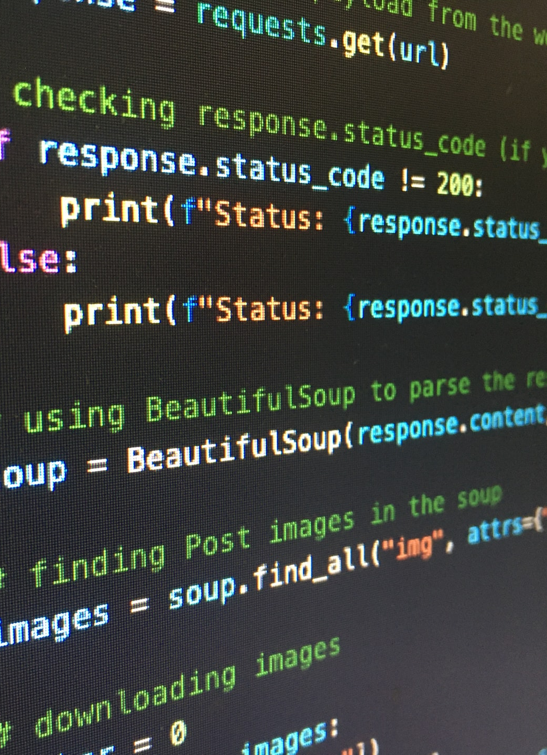




Linguagem interpretada e fracamente tipada
Multiplataforma: Web, Mobile e Desktop
Pode ser executada via terminal ou servidores web
Grande comunidade de desenvolvedores
Compatível com Windows, Linux, Unix e Mac

Slide 5
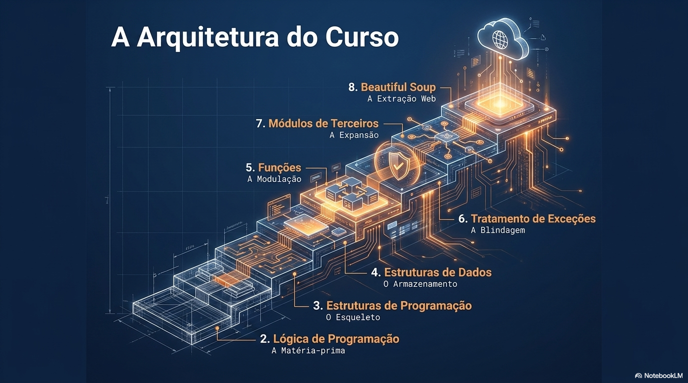

Slide 6
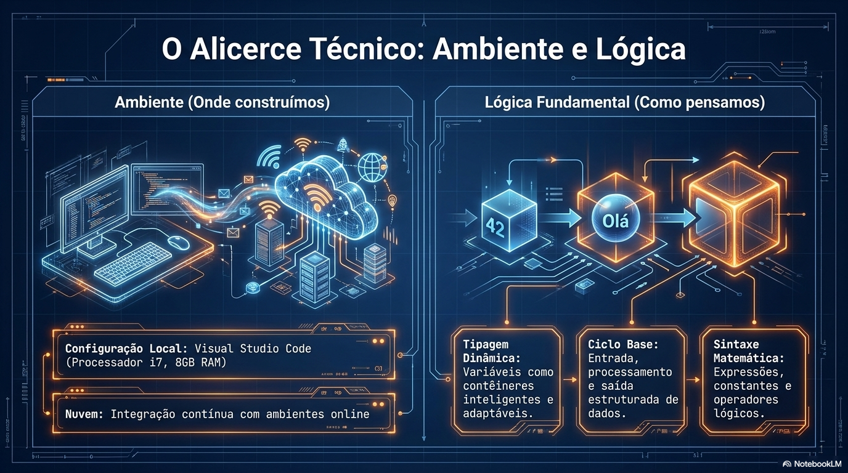

Slide 7
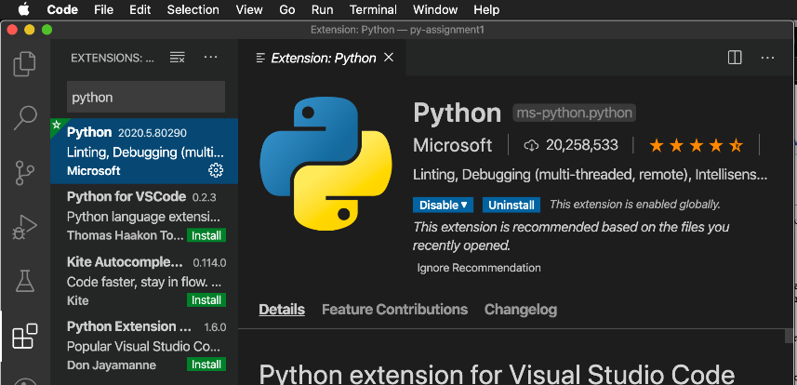

Configurando o Ambiente de Desenvolvimento
Aula 01: Ambiente e comandos básicos
Configuração do Python e VSCode

Slide 8
O QUE É
LÓGICA DE PROGRAMAÇÃO???

Slide 9
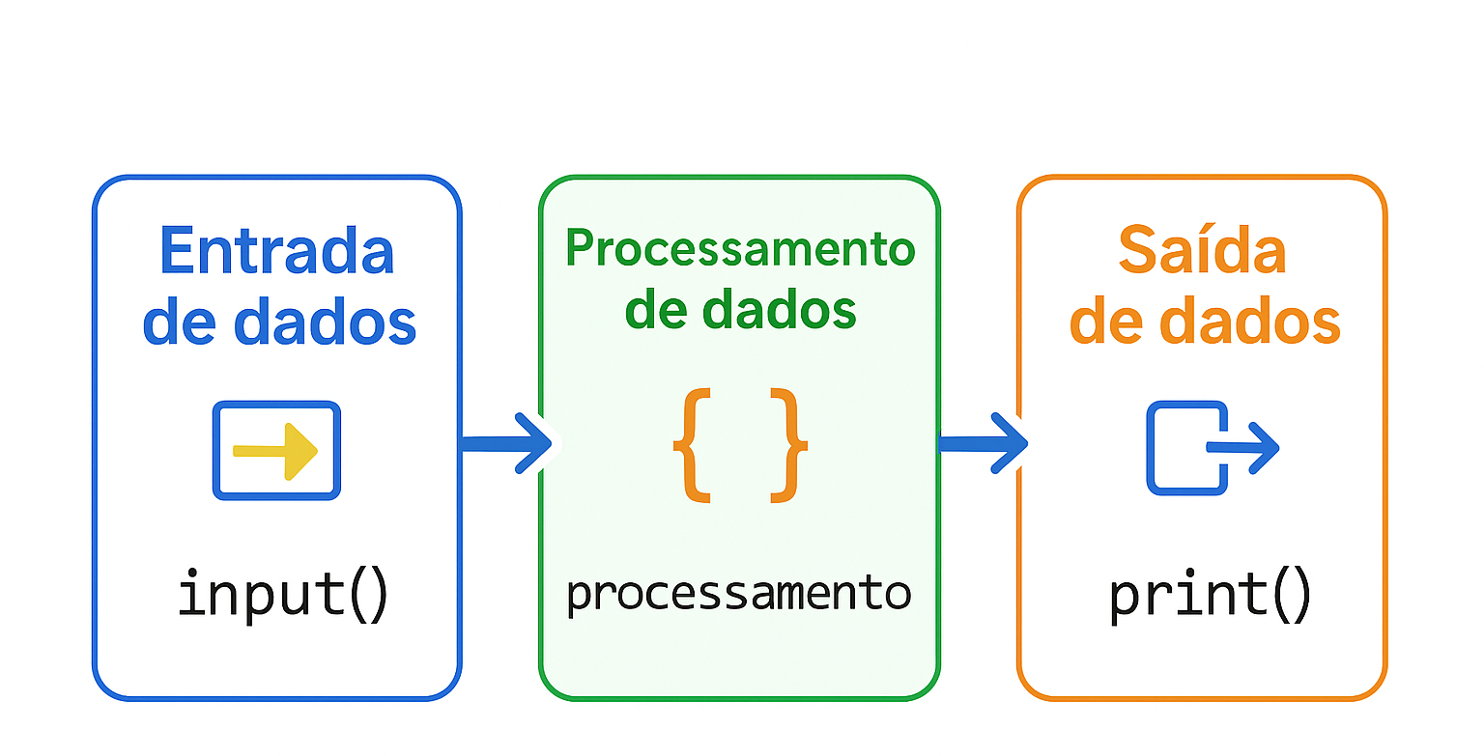

Slide 10
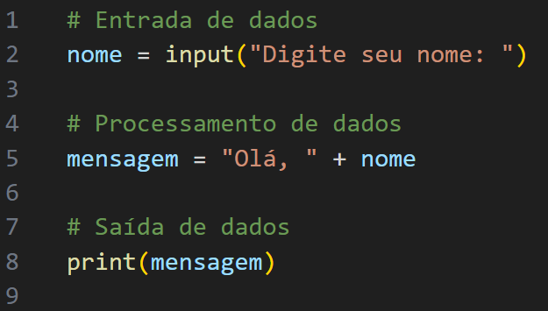

Slide 11
Em Python, , (vírgula) e + (mais) podem ser usados para “juntar” informações no print(), mas funcionam de formas bem diferentes.
+ | ,
Junta strings (concatena) | Passa vários valores para o print
Precisa converter números | Não precisa converter
Não adiciona espaços automaticamente | Adiciona espaços automaticamente
Mais rígido | Mais flexível

Slide 12
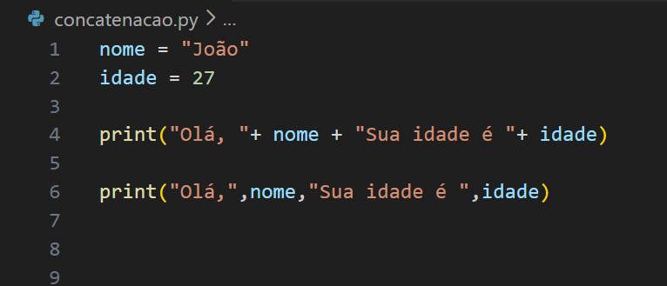
Criar esse arquivo concatenação.py e testar esse código...

Slide 13
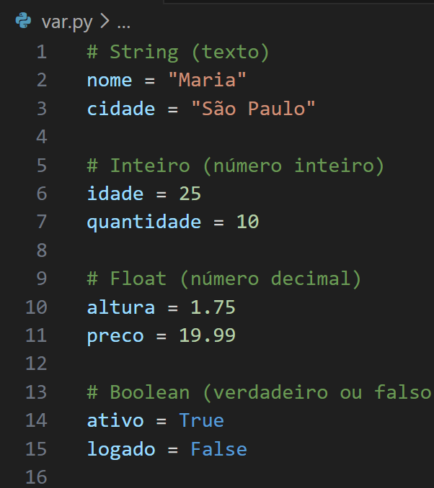
Variáveis em Python
O que são Variáveis?
São espaços na memória do computador
Usadas para armazenar dados
Podem mudar durante a execução do programa
Cada variável possui um nome
Python é dinamicamente tipado (não precisa declarar tipo)
Regras de nomenclatura (nomes de variáveis)
✔ Devem começar com letra ou _ ✔ Não podem começar com números ✔ Não podem conter espaços ✔ Não podem usar caracteres especiais (@, !, %, etc.) ✔ Python diferencia maiúsculas e minúsculas ✔ Não podem ser palavras reservadas (ex: if, while, print)

Slide 14
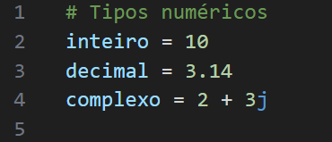
Tipos de Dados em Python
Tipos Numéricos
int → números inteiros (ex: 10, -5) - Não tem limite fixo definido
float → números decimais (ex: 3.14) - Precisão: cerca de 15 a 17 dígitos
complex → números complexos (ex: 2 + 3j)
Quando usar complex?
Você usa números complexos quando trabalha com cálculos mais avançados, como:
Engenharia elétrica (análise de circuitos)
Sinais e ondas (frequência)
Matemática avançada
Algumas áreas de gráficos e simulações

Slide 15
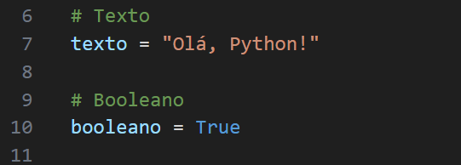
Tipos de Dados em Python
Tipo Texto
str → cadeias de caracteres (ex: "Olá")
Tipo Booleano
bool → valores lógicos
True
False

Slide 16
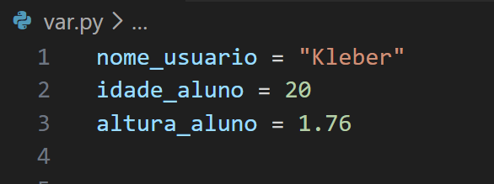
Variáveis
Boas práticas de nomes
✔ Usar nomes descritivos
✔ Usar snake_case (padrão Python)
✔ Evitar abreviações confusas

Slide 17
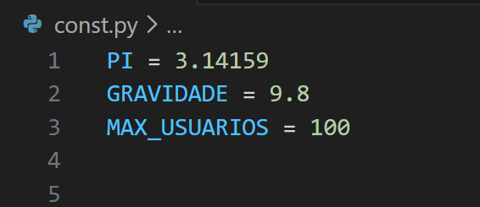
Constantes em Python
O que são Constantes?
São valores que não deveriam ser alterados durante o programa
Python não possui constantes reais (apenas por convenção)
Usa-se letras maiúsculas para indicar constantes
Exemplo: PI = 3.14, MAX_USUARIOS = 100
O Python permite alterar esses valores mesmo assim
São usadas para representar dados fixos no programa

Slide 18
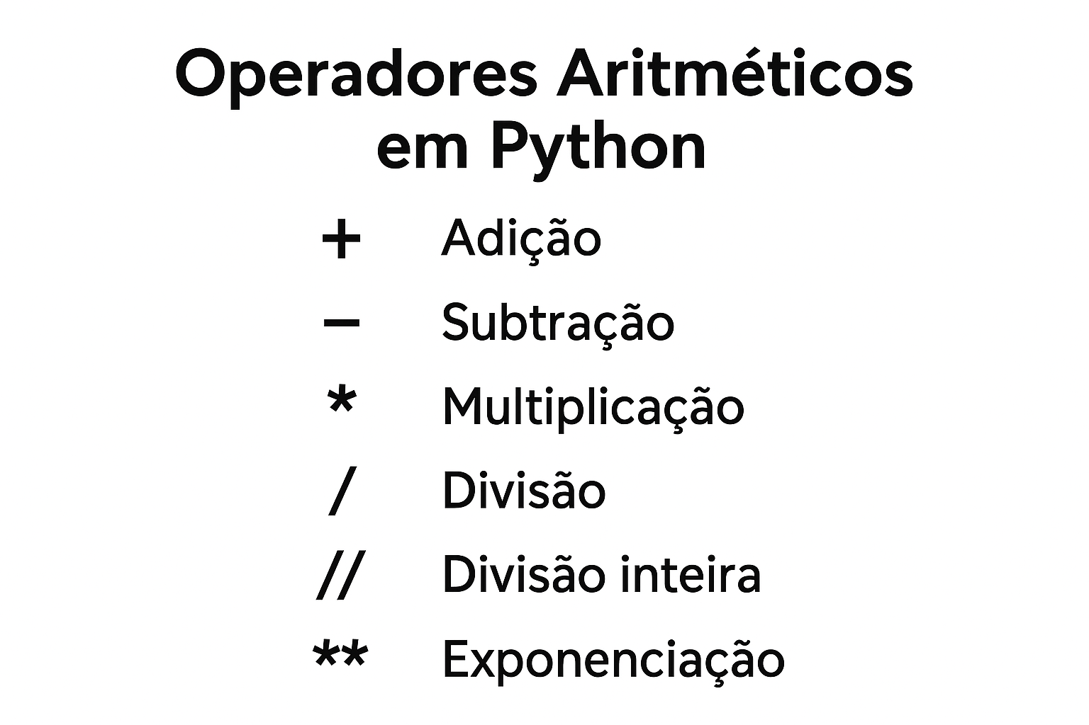

Slide 19
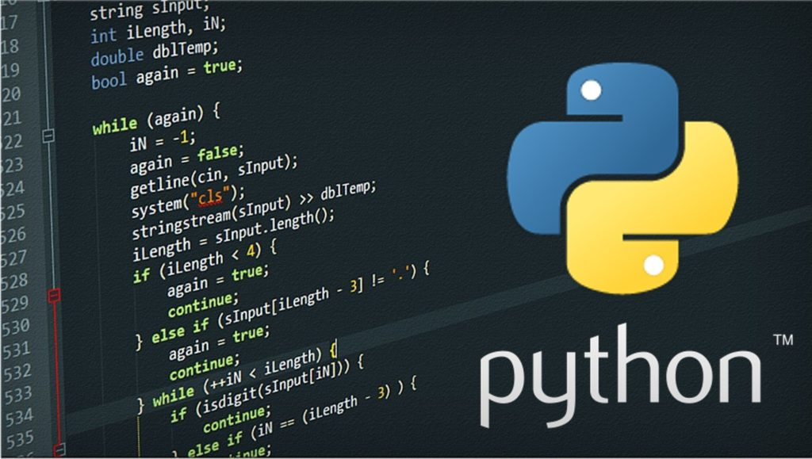
Capítulo 1: Atividade01
Crie um programa que:
Pergunte ao usuário:
Nome
Idade
Cidade
- Salve o arquivo com o nome cap1_atv01.py
- Exiba uma mensagem final
- Use comentários explicando cada parte
Exemplo esperado:
Olá João! Você tem 20 anos e mora em São Paulo. Bem-vindo ao mundo da programação Python!

Slide 20

Atividade 01

Slide 21
Capítulo 1: Atividade 02
Crie um programa que:
Solicite ao usuário dois números
Realize a soma desses números
Utilize variáveis para armazenar os valores informados
Exiba o resultado da soma
Salve o arquivo com o nome cap02_atv01.py
Exemplo esperado:
Informe o primeiro número: 10 Informe o segundo número: 5
A soma é = 15

Slide 22
Atividade 02

Slide 23
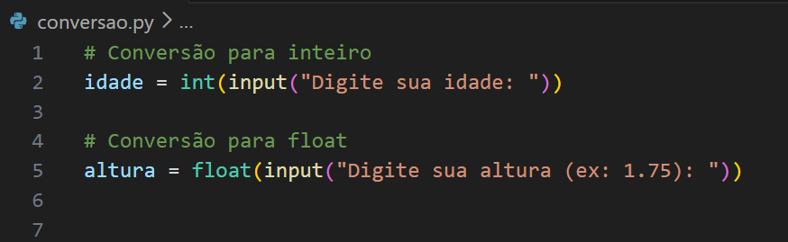
CONVERSÃO DE TIPOS EM PYTHON
O que é conversão de dados?
É quando transformamos um tipo de dado em outro (ex: texto → número).
Importante
O input() sempre retorna texto (str), mesmo que o usuário digite números.
int() → inteiro
float() → decimal
str() → texto
bool() → verdadeiro/falso
Conversão é essencial para cálculos com entrada de dados

Slide 24
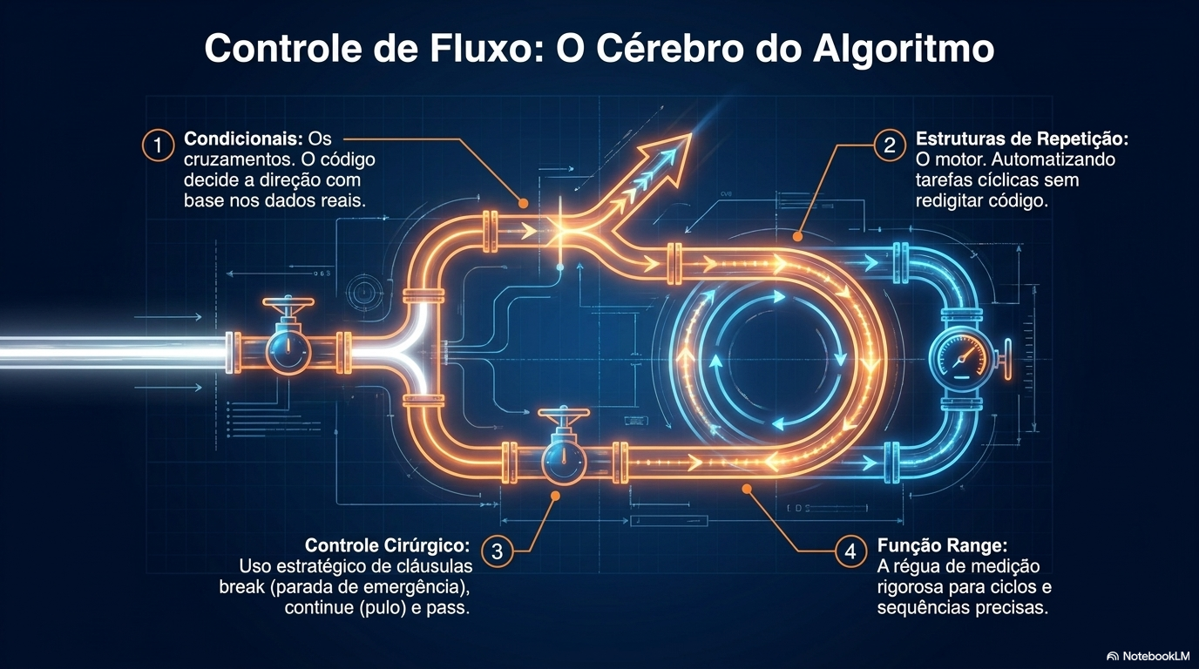

Slide 25
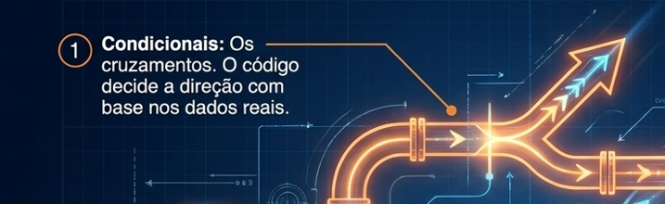
Estruturas Condicionais
Neste capítulo você vai aprender a usar estruturas condicionais para tomadas de decisão, toda tomada de decisão parte de uma condição lógica.
No Python a decisão simples que seria apenas verdadeiro ou falso usamos o comando if /else e para quando precisamos de mais que duas opções de decisão podemos usar o if / elif / else.

Slide 26
Objetivos:
• Criar estruturas condicionais de decisão simples e complexas usando if / elif / else.
• Conhecer os operadores básicos de comparação do teste lógico de um if.
• Utilizar um if aninhado.
• Saber construir um if ternário, if escrito em uma linha apenas.

Slide 27
Vamos praticar...
Atividade 1 – Verificar Número Par e Ímpar
Objetivo: Nesta atividade você vai usar uma estrutura de decisão (if / else) para verificar se um número é par ou ímpar.
Comandos utilizados: Comando If, operador % (retorna o resto da divisão entre operandos) If / else
If (teste lógico):
#código para condição verdadeira do teste, tem que ser indentado.
else:
#código para condição falsa do teste, tem que ser indentado.
O texto lógico normalmente é a comparação entre duas informações.

Slide 28
Operadores de teste lógico que são:
== igualdade
!= diferente
>= maior igual
> maior
<= menor igual
< menor

Slide 29
Vamos praticar...
Atividade 2 – Conversor de Medidas
Objetivo: Nesta atividade você vai converter um número em centímetros para Polegada, Pé ou Jarda. Será necessário usar o comando if / elif / else.
Comandos utilizados: If / elif / else
If (teste lógico):
#código para condição verdadeira do teste, tem que ser indentado. polegadas = medida / 2.54
elif (novo teste lógico):
#código para condição verdadeira do teste, tem que ser indentado pes = medida / 30.48
else:
#código para condição falsa dos testes, tem que ser indentado. jardas = medida / 91.44

Slide 30
Lista de exercícios PYTHON

Slide 31
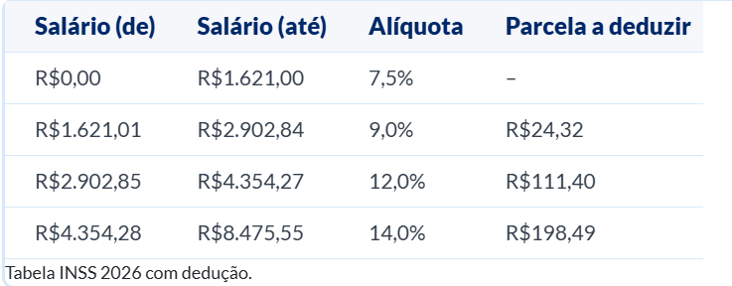
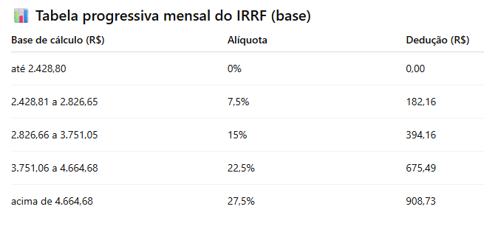
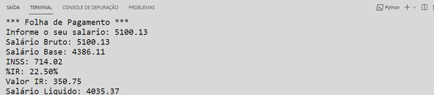
Atividade
Folha de Pagamento
Objetivo: Nesta atividade você vai calcular uma folha de pagamento usando o comando if e mostrando o resultado dos valores de Imposto de Renda e INSS a serem pagos.
Comandos utilizados: Variáveis, if, operadores matemáticos e formatação com posição de substituição.

Slide 32
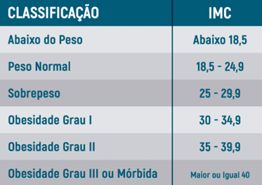
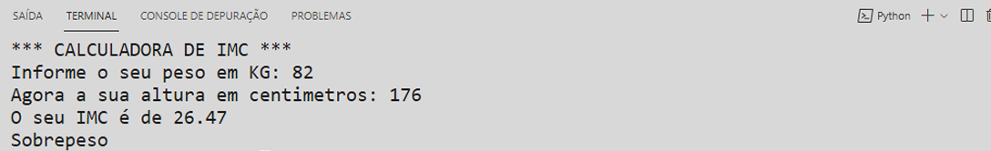
Atividade
Calcular IMC
Objetivo: Nesta atividade você vai calcular o IMC a partir de um peso e uma altura, usará a comando if para mostrar o resultado do cálculo do IMC.
Comandos utilizados: Variáveis, if / elif / else.

Slide 33
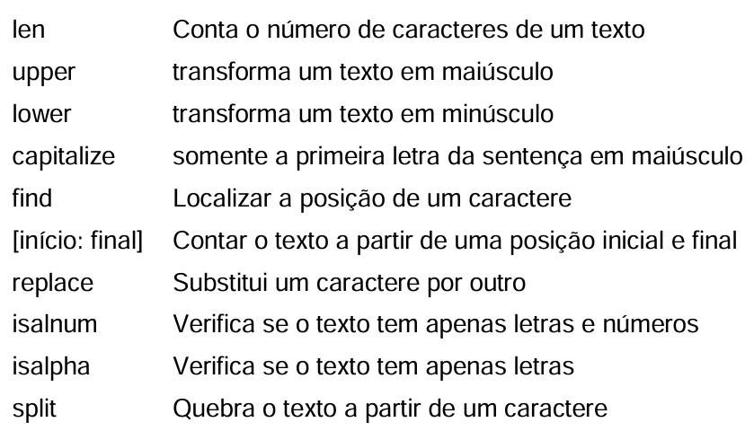
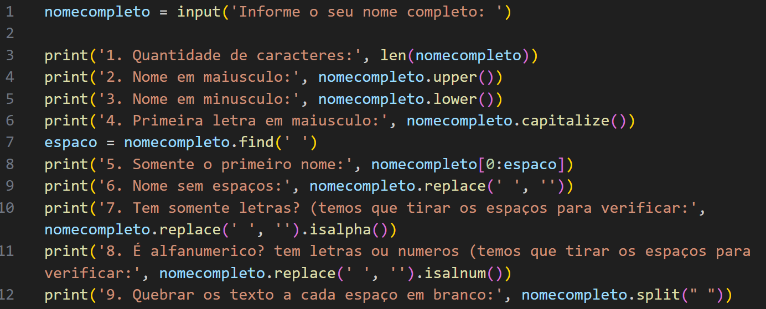
Atividade
Trabalhando com Textos
Objetivo: Nesta atividade você vai trabalhar com dados de texto, usando vários métodos para verificar e modificar o valor de uma variável.

Slide 34
Estruturas de repetição

Slide 35

Estruturas de repetição
Neste capítulo você irá aprender a criar estruturas de repetição que são úteis para repetir uma operação determinadas vezes ou até que uma condição não seja mais verdadeira, no Python temos duas estruturas de repetição que podemos usar, comando for e o while.

Slide 36
Objetivos:
• Entender como funciona uma estrutura de loop for.
• Criar loops aninhados usando o for.
• Utilizar o while para criar um loop e o comando break para terminar a execução.
• Criar um menu com while para ser reutilizado em diversos códigos.

Slide 37
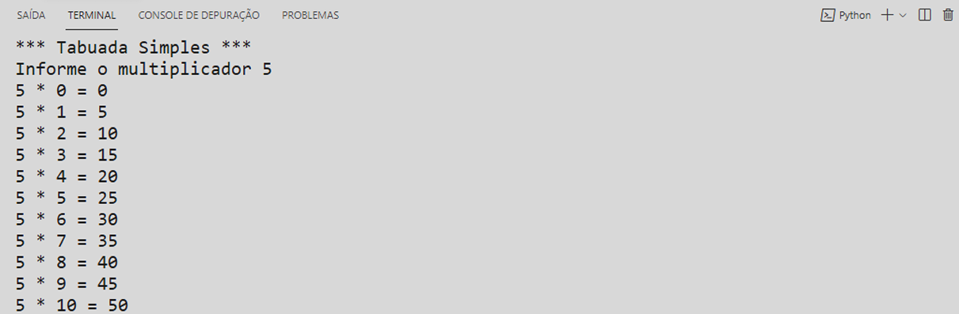
Vamos praticar...
Atividade 1 – Tabuada
Objetivo: Nesta atividade você vai montar uma Tabuada usando a estrutura de Loop do For e range. Comandos utilizados:
Comandos for e range
For / range O for é utilizado para criar um loop, no for é indicado quantas vezes o loop será executado atrás do range.
for i in range(10)
#loop começando em 0 até 9 (10 vezes).
for i in range(2, 10)
#loop começando em 2 até 9 (8 vezes).

Slide 38
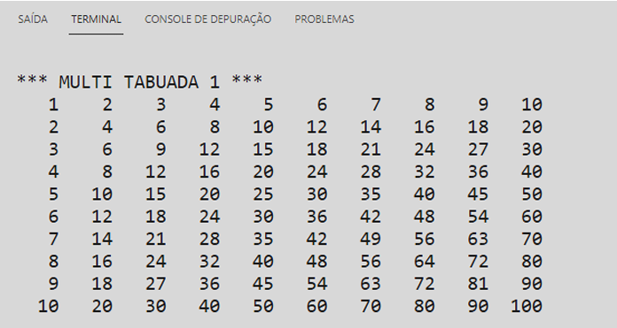
Vamos praticar...
Atividade 2 – MultiTabuada
Objetivo: Nesta atividade você vai construir uma multitabuada usando for
Comandos utilizados: Comandos for e range.
Formatação {:>4}
for i in range(1,11):
print(f"{i:>4} {i*2:>4} {i*3:>4} {i*4:>4} {i*5:>4} {i*6:>4} {i*7:>4} {i*8:>4} {i*9:>4} {i*10:>4}")
for i in range(1,11):
linha = f"{i:>4}"
for ii in range(2,11):
linha+= f"{ii*i:>4}"
print(linha)

Slide 39
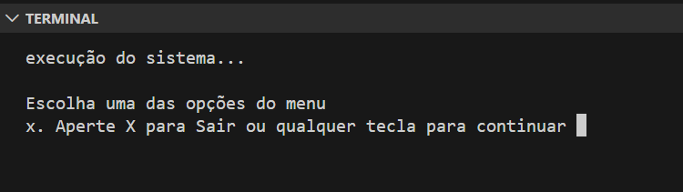
Vamos praticar...
Atividade 3 – Menu
Objetivo: Nesta atividade você vai criar um menu usando o While, este menu poderá ser utilizado em conjunto com outros códigos para que a execução do programa seja realizada até que o usuário deseje sair.
Comandos utilizados: Variáveis e while.

Slide 40
Lista de exercícios Loop - PYTHON

Slide 41
Listas e Tuplas

Slide 42
Listas e Tuplas
Neste capitulo você irá estudar a criação de listas e tuplas, em Python as listas e tuplas são sequências ou coleções ordenadas de valores, estes valores são chamados elementos ou itens.
A diferença da Lista e Tuplas é que a tupla uma vez criada não pode ser modificada, ela é imutável, e a lista pode ter os valores incluídos, alteramos ou até mesmo excluídos. Ambas podem ser estruturas de um modo simples ou multidimensional.

Slide 43
Listas e Tuplas
Objetivos:
• Aprender a montar uma tupla ou lista.
• Listar os itens da tupla ou lista.
• Usar tupla / lista multidimensional.
• Manipular dados de uma lista.
• Contar a quantidade de itens de uma tupla / lista.

Slide 44
LISTAS EM PYTHON
O que são?
Listas são estruturas que armazenam vários valores em uma única variável.
✔ podem ser alteradas (mutáveis) ✔ usam colchetes []
frutas = ["maçã", "banana", "uva"]
print(frutas[0])

Slide 45
LISTAS EM PYTHON
alunos = ["Ana", "João", "Maria"]
alunos.remove("João") #remove pelo valor
alunos.pop(1) # remove pelo índice
alunos.clear() # Limpa toda a lista
alunos.append("Carlos") # adiciona no final
alunos.insert(1, "Carlos") #adiciona em posição específica
"Ana" in alunos # verifica se existe
len(alunos) # TAMANHO DA LISTA

Slide 46
TUPLAS EM PYTHON
O que são?
Tuplas também armazenam vários valores, mas são imutáveis.
✔ não podem ser alteradas ✔ usam parênteses ()
cores = ("vermelho", "azul", "verde")
print(cores)
Por que usar tupla?
dados fixos
mais seguras
mais rápidas que listas

Slide 47
EXEMPLO PRÁTICO
LISTA X TUPLA
alunos = ["Ana", "João", "Maria"] # lista (pode mudar)
dias_semana = ("seg", "ter", "qua") # tupla (fixo)

Slide 48
Atividade
Lista de Cadastro
Objetivo: Nesta atividade você vai cadastrar o nome de pessoas e seu celular utilizando listas e ao final irá imprimir uma lista estes dados.
Comandos utilizados: Lista e método append, len para listas

Slide 49
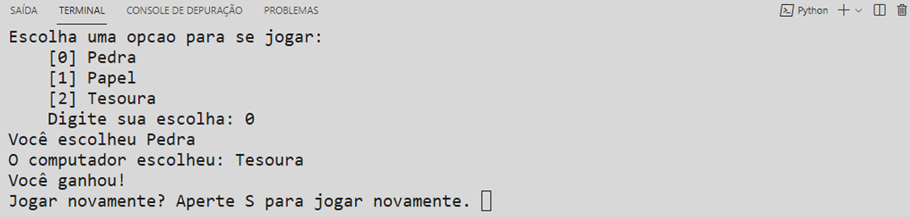
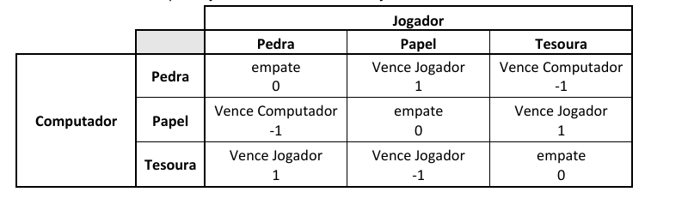
Atividade – Jogo: Papel, pedra e Tesoura
Objetivo: Nesta atividade você vai criar um jogo usando tupla e tupla multidimensional.
Comandos utilizados: Tupla, Tupla Multidimensional, biblioteca random e randint.
A biblioteca random permite que você use números aleatórios
import random
computador = random.randint(0,2)
jogador = int(input('''Escolha uma opção:
[0] Pedra
[1] Papel
[2] Tesoura
Digite sua escolha: '''))
pecas = ("Pedra", "Papel", "Tesoura")
print(f"Você escolheu {pecas[jogador]}")
print(f"Computador escolheu {pecas[computador]}")
tabela = ((0, 1, -1),(-1, 0, 1),(1, -1, 0))
linha = computador coluna = jogador jogada = tabela[linha][coluna]

Slide 50
Funções

Slide 51
Funções
Neste capítulo você vai criar funções usando o comando def dentro um código, o recurso de criar funções é muito usado em programação para reutilizar um código sempre que for necessário não precisando digitá-lo novamente.
Objetivos:
• Criar funções.
• Utilizar argumentos nas funções.

Slide 52
Funções
O que é uma função?
Bloco de código reutilizável
Executa uma tarefa específica
Evita repetição

Slide 53
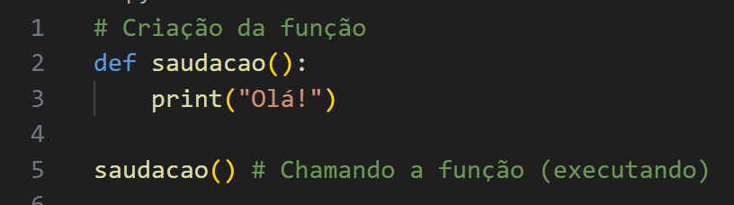
Funções
Função

Slide 54
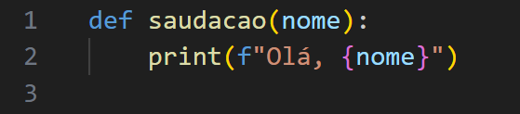
Funções
Função com parâmetros

Slide 55
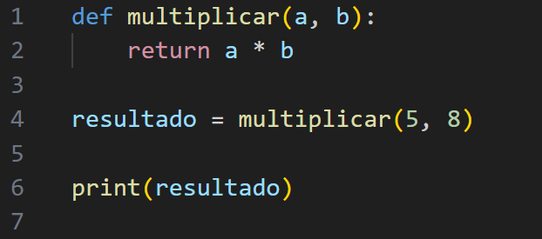
Funções
Função com parâmetros e retorno

Slide 56
Funções
Boas práticas
✅ nomes claros
✅ funções pequenas
✅ evitar repetição
✅ uma responsabilidade por função

Slide 57
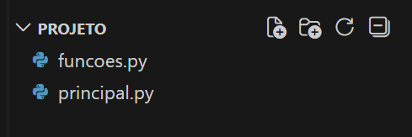
O que é modularização?
Separar o sistema em vários arquivos para organizar melhor o código.

Slide 58
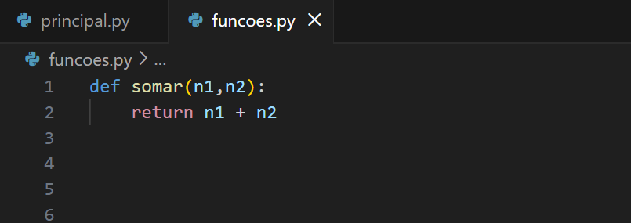

Slide 59
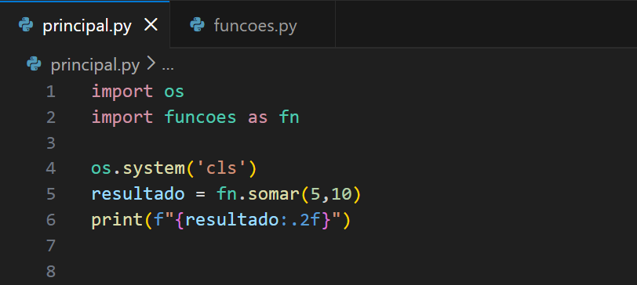
# Renomeando importações

Slide 60
Vantagens da modularização
✅ organização
✅ reutilização
✅ manutenção
✅ código mais limpo
✅ trabalho em equipe

Slide 61

Atividade01 - Mini Calculadora
Crie um menu:
O usuário deve:
escolher opção
informar 2 números
visualizar resultado
Utilize funções para cada operação da calculadora e organize-as em um arquivo separado, aplicando o conceito de modularização.

Slide 62
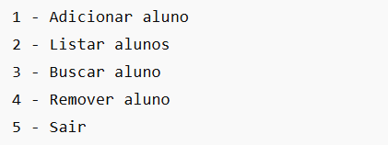
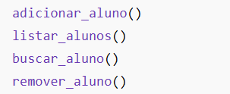
Atividade 02 Lista de Alunos em Python
Crie um programa para cadastrar alunos utilizando uma lista.
O programa deve possuir um menu com as opções:
Regras
Utilize uma lista para armazenar os nomes.
Utilize funções para cada opção do menu.
O programa deve continuar executando até o usuário escolher sair.
Funções sugeridas

Slide 63
Tratamento de Erro

Slide 64

Tratamento de Erros com try / except
O que é um erro?
Exemplos:
divisão por zero
valor inválido
arquivo não encontrado
índice inexistente
Exemplo sem tratamento
Problema: Se o usuário digitar texto, o programa irá parar com erro.
ValueError: invalid literal for int()

Slide 65
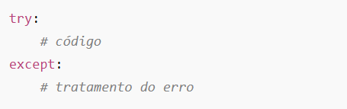
Tratamento de Erros com try / except
Estrutura do try / except

Slide 66
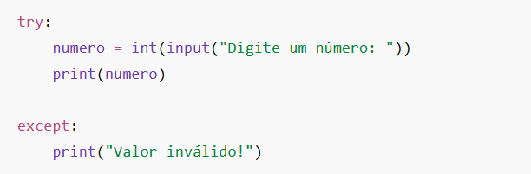
Exemplo com tratamento
try → tenta executar
except → captura erro

Slide 67
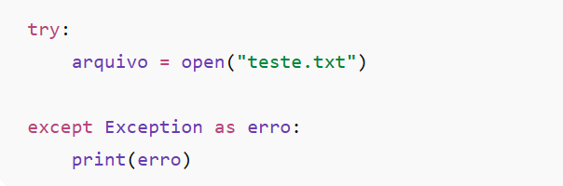
Exemplo com tratamento genérico
Captura qualquer erro
Erro guarda a mensagem

Slide 68
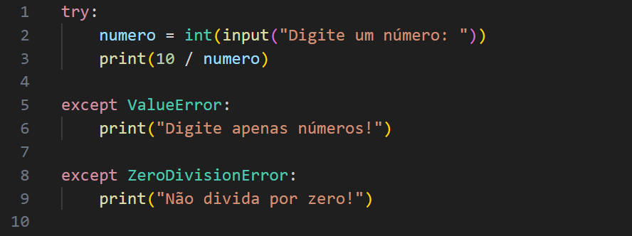
Exemplo com vários tratamentos

Slide 69
Principais Tipos de Erros em Python
Erro | Descrição
ValueError | valor inválido
TypeError | tipo de dado incompatível
NameError | variável inexistente
ZeroDivisionError | divisão por zero
IndexError | índice inexistente
KeyError | chave inexistente em dicionário
FileNotFoundError | arquivo não encontrado
AttributeError | atributo/método inexistente
ImportError | erro ao importar módulo
ModuleNotFoundError | módulo não encontrado
SyntaxError | erro de sintaxe
IndentationError | erro de indentação
OverflowError | número muito grande
MemoryError | falta de memória
RuntimeError | erro genérico de execução

Slide 70
Atividade: Aplicação de Tratamento de Exceções em Python
🎯 Objetivo
Revisar códigos já desenvolvidos anteriormente e aprimorá-los por meio da implementação de tratamento de exceções, garantindo que o programa lide corretamente com entradas inválidas e possíveis erros de execução.
📌 Proposta
Utilizando as duas últimas atividades realizadas em aula, sua tarefa é modificar e melhorar os códigos, adicionando mecanismos de tratamento de exceções em Python.

Slide 71
Beautiful Soup em Python
Extração de Dados de Páginas Web
https://www.crummy.com/software/BeautifulSoup/bs4/doc/?utm_source=chatgpt.com

Slide 72
Beautiful Soup em Python
Extração de Dados de Páginas Web
O que é Web Scraping?
Web scraping é a técnica de coletar informações automaticamente de páginas web.
Exemplos:
preços de produtos
notícias
tabelas
dados públicos

Slide 73
Beautiful Soup em Python
Extração de Dados de Páginas Web
O que é Beautiful Soup?
Beautiful Soup é uma biblioteca Python utilizada para:
ler HTML
navegar pela página
localizar elementos
extrair informações

Slide 74
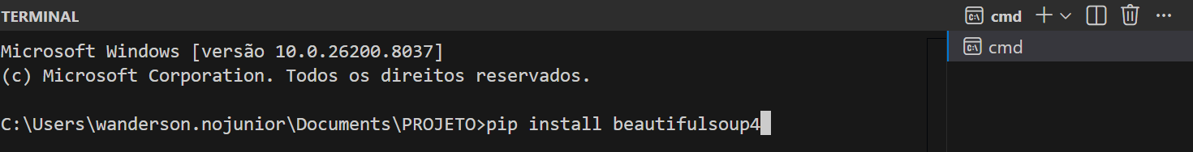
Beautiful Soup
Instalação do Beautiful Soup
Instalação do requests
requests → faz requisição HTTP
BeautifulSoup → interpreta HTML

Slide 75
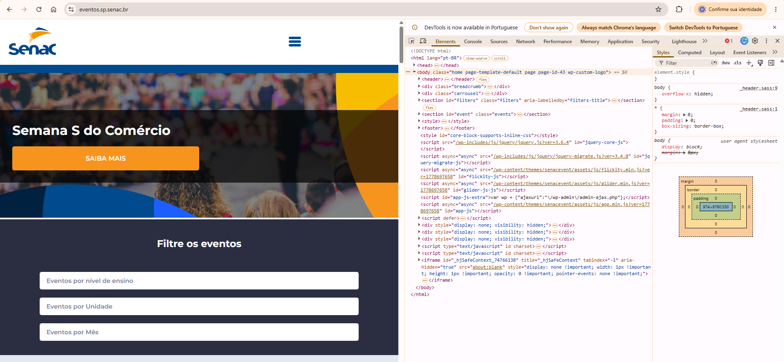
O que é HTML?
tags
elementos
atributos
Exemplo:
<h1>Título</h1> <p>Parágrafo</p>
Abra o site do Senac Eventos e aperte a tecla F12 para inspecionar os elementos do site.

Slide 76
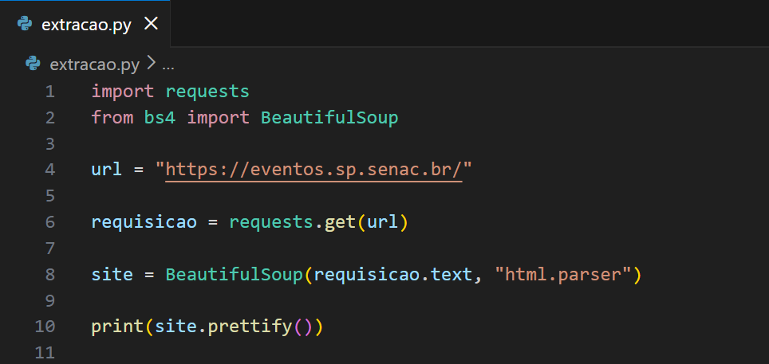
Primeiro exemplo usando Beautiful Soup e requests para paginas externas

Slide 77
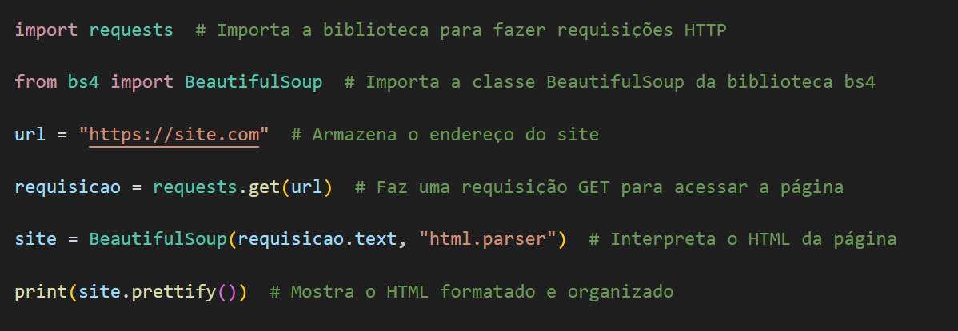
Explicando cada linha:

Slide 78
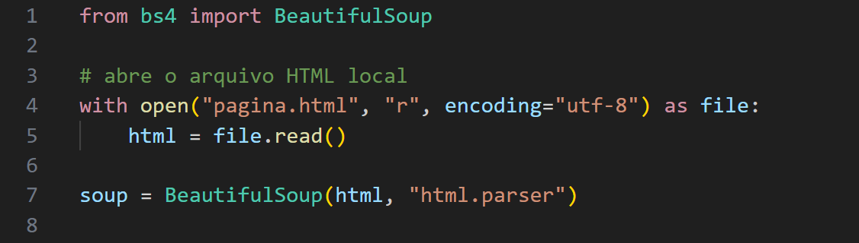
Beautiful Soup em Python
Extração de Dados de Páginas Web Local
O código abre um arquivo HTML local, lê seu conteúdo e utiliza a biblioteca BeautifulSoup para interpretar e organizar a estrutura da página. Isso permite acessar e extrair informações do HTML de forma simples e eficiente.

Slide 79
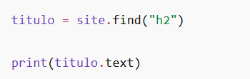
Buscando elementos - find() e find_all() no Beautiful Soup
O que é find()?
O método find() é utilizado para buscar o primeiro elemento encontrado no HTML.
Quando usar?
✅ buscar apenas um elemento ✅ pegar título principal ✅ capturar um item específico

Slide 80
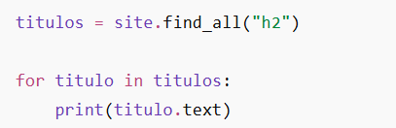
Buscando elementos - find() e find_all() no Beautiful Soup
O que é find_all()?
O método find_all() é utilizado para buscar todos os elementos encontrados.
Quando usar?
✅ listas de produtos ✅ notícias ✅ links ✅ vários títulos

Slide 81
Método | Retorno
find() | primeiro elemento
find_all() | lista de elementos

Slide 82


Slide 83
Método get() no Beautiful Soup
O que é o get()?
O método get() é utilizado para obter atributos de elementos HTML.
Exemplos de atributos:
href
src
class
id

Slide 84


Slide 85

Download de Imagens com Beautiful Soup
Objetivo do Código
✅ acessar site ✅ localizar imagens ✅ obter URLs ✅ baixar imagens ✅ salvar em pasta
Bibliotecas Utilizadas

Slide 86


Download de Imagens com Beautiful Soup

Slide 87
Lista de exercícios Soup - PYTHON

Slide 88

Pandas
O que é?
Biblioteca Python para análise e manipulação de dados
Trabalha com dados em formato de tabelas (DataFrame)
Muito usada em Data Science, BI e automação

Slide 89
Para que serve?
Ler e salvar arquivos (CSV, Excel, JSON)
Limpar e organizar dados
Filtrar informações
Fazer cálculos e estatísticas
Criar bases para dashboards

Slide 90

Leitura de arquivos com Pandas
CSV (mais comum)
JSON (APIs e dados estruturados)

Slide 91

Filtro simples (uma condição)

Slide 92

Filtro com igualdade

Slide 93

Filtro com texto (contém)

Slide 94
Tipo de filtro | Código
Igualdade | df[df["col"] == valor]
Maior que | df[df["col"] > valor]
Intervalo | (> x) & ou | (< y)
Texto | .str.contains()

Slide 95

Leitura com JSON

Slide 96
Gravação de dados em CSV e JSON
💾 Salvando dados com Pandas
O Pandas permite exportar DataFrames para diferentes formatos de arquivo, facilitando o armazenamento e compartilhamento de dados.

Slide 97


Slide 98
EXEMPLO COM EXTRAÇÃO DE DADOS

Slide 99


Slide 100


Slide 101
Consumo de API com Python (ViaCEP)
Consulta de endereço usando CEP e JSON
O que é uma API?
API permite comunicação entre sistemas
Retorna dados via internet
Geralmente usa formato JSON
Exemplo: consulta de CEP, clima, ações

Slide 102

API usada (ViaCEP)
API gratuita do Brasil
Não precisa de chave
Retorna dados de endereço

Slide 103
Exemplo de JSON com PANDAS

Slide 104

Consulta dados de um CEP via API
Converte JSON em tabela com Pandas
Exibe o endereço e a rua do CEP

Slide 105
Atividade - Manipulação de dados com Python
Objetivo
Praticar consumo de API, tratamento de dados e exportação para CSV e JSON.
Enunciado
Você deve criar um programa em Python que:
Consulte a API do ViaCEP usando um CEP informado pelo usuário
Armazene os dados retornados (JSON)
Transforme os dados em um DataFrame com Pandas
Exiba o endereço na tela
Salve os dados em dois arquivos:
dados.csv
dados.json

